Slide 1

¿COMO ES NUESTRA FE?
INTRODUCCIÓN:
Esta es una pregunta que como cristianos tenemos que hacernos.
¿Cómo es mi fe?
¿Qué tan grande es mi?
Jesús alabo la fe de algunas personas, pero también critico la fe de algunos de sus discípulos.
De nuestra fe va depender lo que nosotros podamos hacer para Dios.
Ya que sin fe es imposible agradar a Dios.

Slide 2

Hebreos.11:6.
Y sin fe es imposible agradar a Dios; porque es necesario que el que se acerca a Dios crea que El existe, y que es remunerador de los que le buscan.
La fe viene por oir la palabra de Dios.
Romanos.10:17.
Así que la fe viene del oír, y el oír, por la palabra de Cristo.
El poder de Dios actuara de acuerdo a Nuestra fe.
I Pedro.1:5.
que sois protegidos por el poder de Dios mediante la fe, para la salvación que está preparada para ser revelada en el último tiempo.

Slide 3
Nuestra fe nos llevara a la salvación.
I Pedro.1:9.
obteniendo, como resultado de vuestra fe, la salvación de vuestras almas.
Por eso es que es tan importante nuestra fe, ya solo con ella podemos agradar a Dios y obtener nuestra salvación.
El resultado de nuestra fe es la salvación de nuestra alma, lo mas importante que tenemos.
No dejemos de alcanzar nuestra salvación, Nuestra fe debe crecer y crecer atravez de la palabra de Dios.

Slide 4
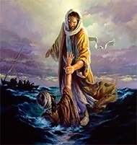
JESUS CRITICO LA FE DE SUS DISCIPULOS.
En algunas ocasiones nuestro Señor Jesucristo critico la fe de sus discípulos.
Mateo.14:31.
Y al instante Jesús, extendiendo la mano, lo sostuvo y le dijo*: Hombre de poca fe, ¿por qué dudaste?
Pedro tuvo poca fe y Jesús critico su fe tan débil.

Slide 5
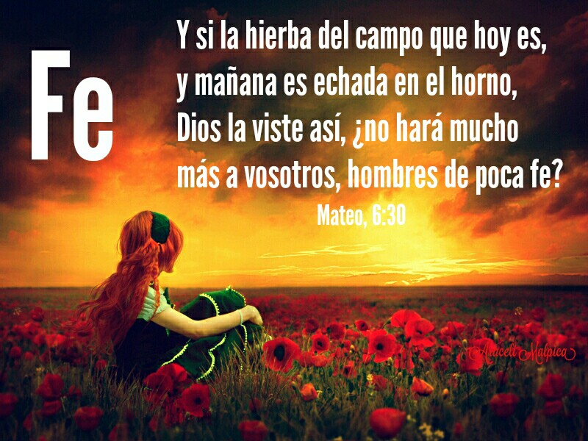
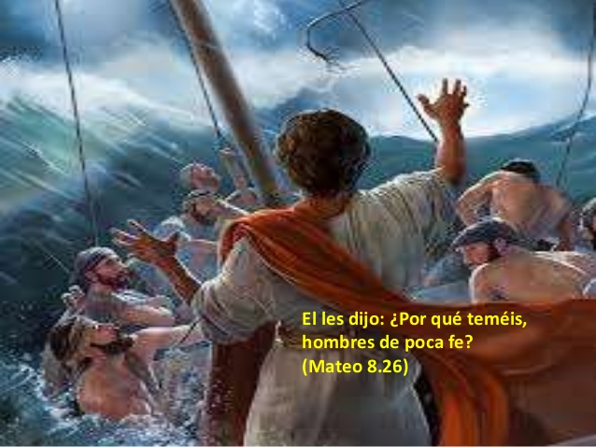
Mateo.6:30.
Y si Dios viste así la hierba del campo, que hoy es y mañana es echada al horno, ¿no hará mucho más por vosotros, hombres de poca fe?
En cuanto a la comida, el vestir, el beber, Jesús critico la falta de fe de ellos por estas cosas.
Mateo.8:26.
Y El les dijo*: ¿Por qué estáis amedrentados, hombres de poca fe? Entonces se levantó, reprendió a los vientos y al mar, y sobrevino una gran calma.

Slide 6
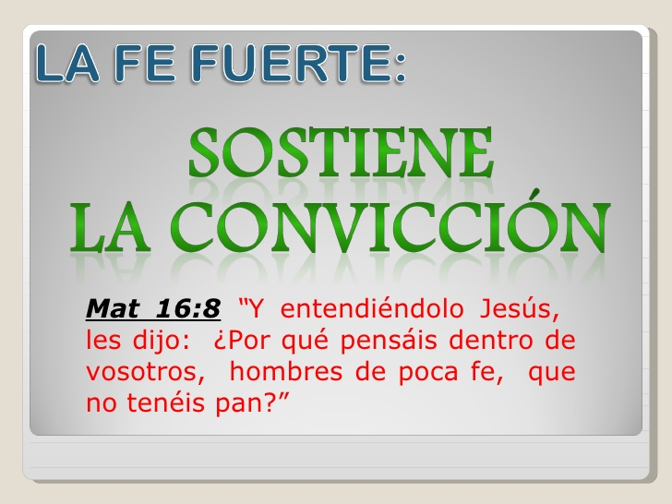
Cuando los discípulos estaban en la barca, Jesús critico su fe.
Mateo.16:8.
Pero Jesús, dándose cuenta, dijo: Hombres de poca fe, ¿por qué discutís entre vosotros que no tenéis pan?
Los discípulos no habían entendido el mensaje que Jesús les había dado sobre la levadura de los fariseos y saduceos.

Slide 7
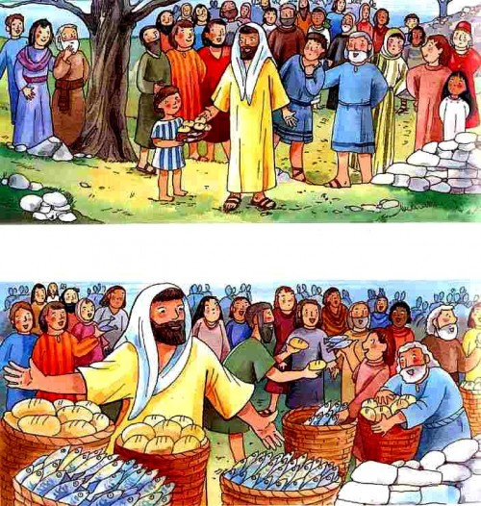
Jesús en el capitulo 5:32-39. Había echo un milagro alimentando cuatro mil hombres.
Y aun así ellos estaban discutiendo porque no traían pan.
¿Por qué durar después de ver el milagro de los cuatro mil?
Tenían poco fe.
Jesús tuvo que lidiar mucho con la fe de los discípulos.

Slide 8
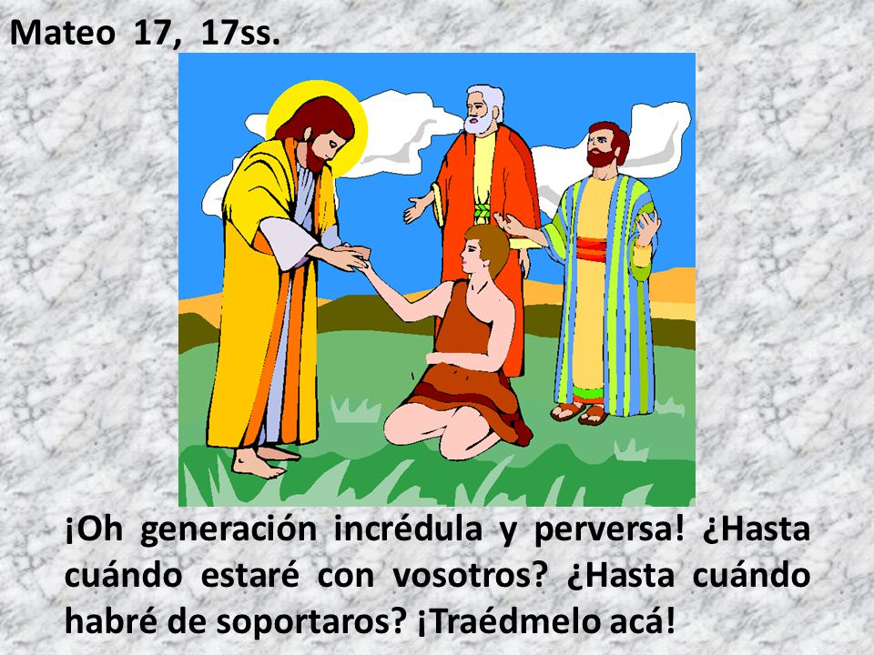
Marcos.9:18-19.
y siempre que se apodera de él, lo derriba, y echa espumarajos, cruje los dientes y se va consumiendo. Y dije a tus discípulos que lo expulsaran, pero no pudieron.
V.18.
Respondiéndoles Jesús, dijo*: ¡Oh generación incrédula! ¿Hasta cuándo estaré con vosotros? ¿Hasta cuándo os tendré que soportar? ¡Traédmelo!

Slide 9
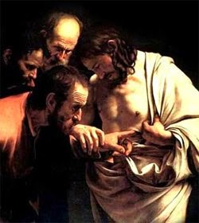
Los discípulos no pudieron echar fuera este demonio por su falta de fe.
Tomas.
Juan.20:25.
Entonces los otros discípulos le decían: —¡Hemos visto al Señor! Pero él les dijo: —Si yo no veo en sus manos la marca de los clavos, y si no meto mi dedo en la marca de los clavos y si no meto mi mano en su costado, no creeré jamás.

Slide 10
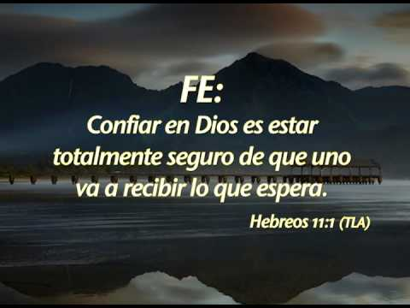

Tomas había creído porque lo había visto.
No tenia la fe que agrada a Dios.
Hebreos.11:1.
Ahora bien, la fe es la certeza de lo que se espera, la convicción de lo que no se ve.
I Pedro.1:8.
a quien sin haberle visto, le amáis, y a quien ahora no veis, pero creéis en El, y os regocijáis grandemente con gozo inefable y lleno de gloria,

Slide 11

Jesús confronta la fe de un hombre.
Marcos.9:23.
Jesús le dijo: "¿Cómo si tú puedes?" Todas las cosas son posibles para el que cree.
Porque El dijo:
Marcos.9:22.
Y muchas veces lo ha echado en el fuego y también en el agua para destruirlo. Pero si tú puedes hacer algo, ten misericordia de nosotros y ayúdanos.

Slide 12

Este hombre pidió a Jesús que le ayudara con su fe.
Marcos.9:24.
Al instante el padre del muchacho gritó y dijo: Creo; ayúdame en mi incredulidad.

Slide 13

La fe de ellos siempre estuvo titubeando.
Por eso dijeron:
Lucas.17:5.
Y los apóstoles dijeron al Señor: ¡Auméntanos la fe!
¿Y nuestra fe?
¿Estamos dudando de las cosas que Dios nos promete?
¿Tenemos la fe como para trasladar montaña?
Lucas.17:6.

Slide 14

Entonces el Señor dijo: Si tuvierais fe como un grano de mostaza, diríais a este sicómoro: "Desarráigate y plántate en el mar." Y os obedecería.
¿Si nuestra fe nos impide venir a los servicios de la iglesia?
Por:
1. Alguna gripe.
2. Por alguna calentura.
3. Por un dolor de cabeza.
4. Algún malestar de estomago.

Slide 15
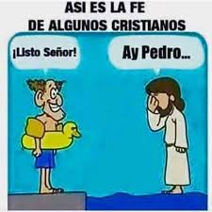
5. Por los quehaceres de la casa.
6. Por desanimo.
7. Por nuestra familia.
8. Por las cosas del mundo.
Si cualquiera de estas cosas nos detienen para el servicio a Dios.
Debemos de preocuparnos ya que nuestra fe es débil.
Debemos aumentar nuestra fe.

Slide 16

Atraves de la palabra de Dios.
Romanos.10:17.
Así que la fe viene del oír, y el oír, por la palabra de Cristo.
Si su fe es débil esta en peligro su salvación.
Aumente su fe para poder agradar a Dios como El lo merece, sin estar poniendo pretextos.

Slide 17
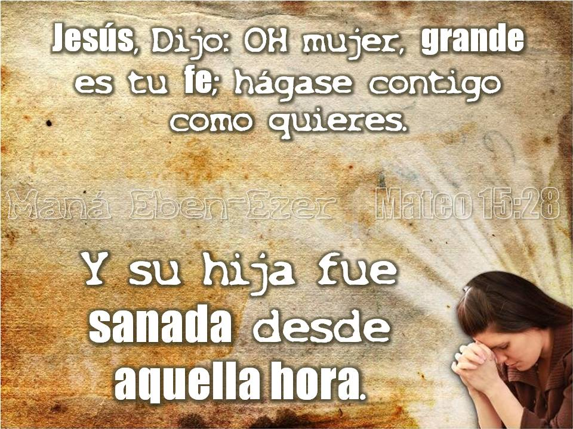
JESUS ALABO LA FE DE ALGUNAS PERSONAS.
Así como Jesús confronto la fe de los discípulos.
También alabo la fe de algunas personas.
Por ejemplo la fe de la mujer Cananea.
Mateo.15:28.
Entonces, respondiendo Jesús, le dijo: Oh mujer, grande es tu fe; que te suceda como deseas. Y su hija quedó sana desde aquel momento.

Slide 18
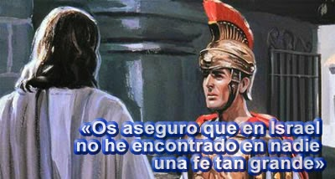

También la fe del centurión.
Lucas.7:9.
Al oír esto, Jesús se maravilló de él, y volviéndose, dijo a la multitud que le seguía: Os digo que ni aun en Israel he hallado una fe tan grande.
Muchas personas en el tiempo de Jesús fueron sanadas por su fe.
Mateo.9:22.
Pero Jesús, volviéndose y viéndola, dijo: Hija, ten ánimo, tu fe te ha sanado. Y al instante la mujer quedó sana.

Slide 19


Mateo.9:29.
Entonces les tocó los ojos, diciendo: Hágase en vosotros según vuestra fe.
Marcos.10:52.
Y Jesús le dijo: Vete, tu fe te ha sanado. Y al instante recobró la vista, y le seguía por el camino.
Estas personas fueron curadas por su fe en el poder de Jesús.

Slide 20
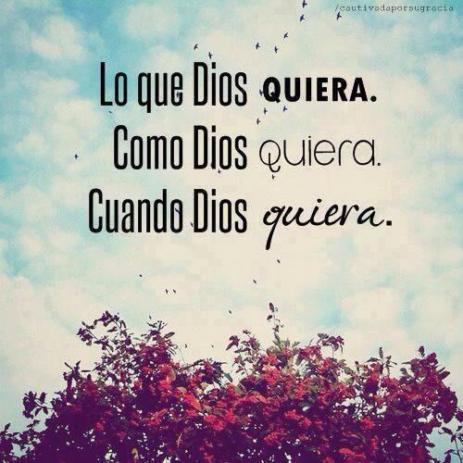
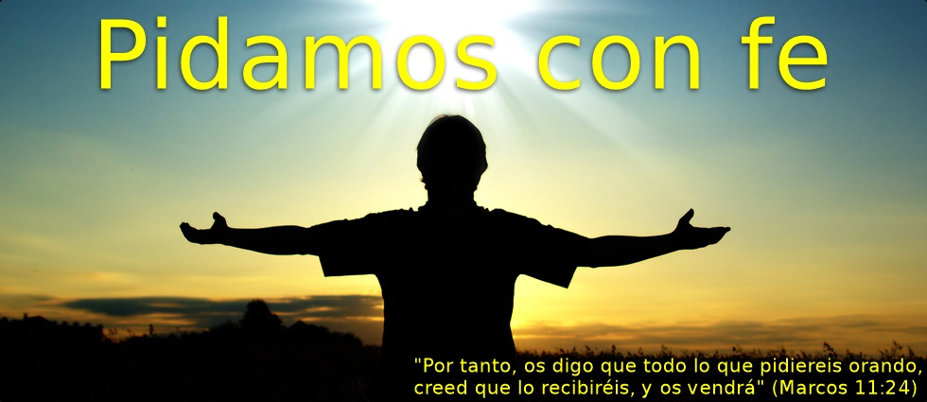
Jesús animo a sus discípulos para que tuvieran fe.
Marcos.11:22.
Y Jesús respondió*, diciéndoles: Tened fe en Dios.
La fe es creer que ya lo recibimos.
Marcos.11:24.
Por eso os digo que todas las cosas por las que oréis y pidáis, creed que ya las habéis recibido, y os serán concedidas.

Slide 21
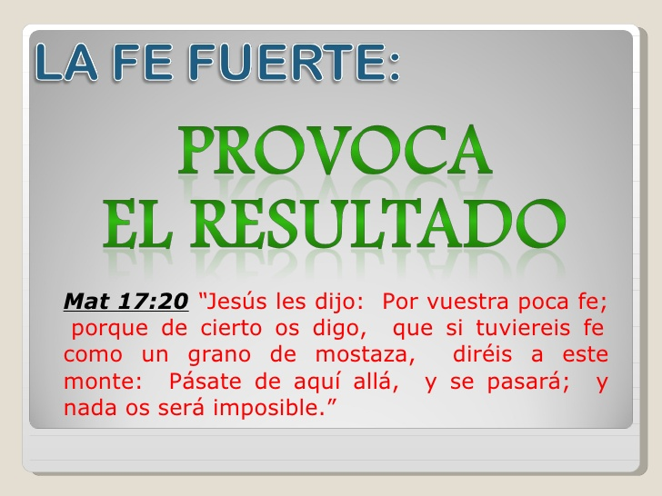
¿Cómo es nuestra fe?
Si a nuestra fe no nos impide nada ni nadie para servir a Dios nuestra fe es fuerte.
Y debemos de seguir creciendo en ella mas y mas.
Atraves de la palabra de Dios.

Slide 22
CONCLUSIÓN:
¿Qué tan grande es nuestra fe?
Si nada ni nadie nos detiene para hacer la voluntad de Dios.
Nuestra fe es muy fuerte.
Pero si cualquier cosa nos impide servir a Dios.
Nuestra fe es débil y debemos de preocuparnos para aumentarla.
Ya que de nuestra fe depende nuestra salvación.
Si estamos siempre poniendo excusas para servir a Dios.
Nuestra fe sigue siendo débil.

Slide 23



PLAN DE SALVACIÓN SEGÚN DIOS
¿Que debo hacer
para ser salvo…?
DIOS
“EL SEÑOR AÑADÍA CADA DÍA A LA IGLESIA LOS QUE HABÍAN DE SER SALVOS”
HECHOS.2:47
“por cuanto todos pecaron, y están destituidos de la gloria de Dios” Romanos. 3:23.
P
E
C
A
D
O
BAUTIZARSE. Hech.2:38.
CONFESAR. Rom.10:9-10.
Cristo es Él Salvador de los que le obedecen
“…y habiendo sido perfeccionado, vino a ser autor de eterna salvación para todos los que le obedecen” Hebreos.5:9.
ARREPENTIRSE. Hech.17:30.
CREER, Mar.16:15-16.
OIR, Rom.10:17.

Slide 24
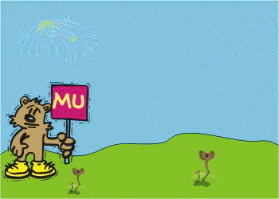
POR SU FINA ATENCIÓN.
DIOS NOS BENDIGA A TODOS.

